Slide 1
Steganografija slike
Anđela Kričak 1498

Slide 2


Pojam steganografije
στεγανοσ (steganos) i γραφο (grafo)
prenos informacije od pošiljaoca do primaoca, tako što se podatak utisne u nosioca podatka
sličnosti i razlike u odnosu na kriptografiju

Slide 3
Istorija steganografije
Pisanje na voštanim pločama
Pisanje pomoću oraha
Zamotavanje trake oko drvenog štapa
Miktodoti

Slide 4
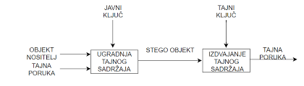
Komponente steganografske poruke

Slide 5

Steganografski pristupi
Pure steganography
Private key steganography
Public key steganography

Slide 6
Tehnike steganografije
Ubacivanje
Zamena
Generisanje

Slide 7
Steganografija slike
Priprema slike
Transformacija slike
Odabir metode steganografije
Skrivanje informacija
Čuvanje stego objekta tj. Rezultujuće slike

Slide 8
Metode steganografije
Least Significant Bit (LSB) steganografija: Ova tehnika uključuje skrivanje podataka u najmanje značajnim bitovima (LSB) piksela slike. Male promene u LSB-ovima obično su neprimetne golim okom, što omogućava skrivanje informacija bez primetnog uticaja na vizuelni izgled slike.
DCT (Discrete Cosine Transform) skrivanje: Ova metoda koristi diskretnu kosinusnu transformaciju za transformisanje blokova piksela u frekvencijski domen. Zatim se informacije skrivaju modifikacijom određenih koeficijenata transformacije.
DWT (Discrete Wavelet Transform) skrivanje: Ova metoda koristi diskretnu talasnu transformaciju za transformisanje slike u talasni domen. Informacije se zatim skrivaju modifikacijom koeficijenata transformacije.

Slide 9
Metode steganografije
Metode zasnovane na boji: Ove metode koriste specifične karakteristike boje kako bi sakrile informacije. Na primer, može se koristiti metoda zasnovana na zasićenju ili nijansama boje.
Metode zasnovane na teksturi: Ove metode koriste karakteristike teksture slike za skrivanje informacija. Na primer, moguće je koristiti teksturne karakteristike kao što su gradijenti ili statistički podaci.

Slide 10
dct
Podela slike na blokove: Prvo se slika deli na predefinisane blokove piksela. Ovi blokovi obično imaju dimenzije poput 8x8 piksela.
Primena DCT transformacije: Svaki blok piksela transformiše se pomoću DCT-a, što rezultira setom koeficijenata transformacije.
Kvantizacija: Nakon DCT transformacije, primenjuje se kvantizacija na dobijene koeficijente. Ovo uključuje deljenje koeficijenata odgovarajućim kvantizacionim matricama. Kvantizovani koeficijenti su obično zaokruženi na najbližu celobrojnu vrednost.

Slide 11
dct
Sakrivanje informacija: Informacije se zatim sakrivaju modifikacijom određenih koeficijenata transformacije. Na primer, možete zameniti najmanje značajne koeficijente ili ih modifikovati na osnovu tajne poruke koja se skriva.
Rekonstrukcija slike: Nakon sakrivanja informacija, kvantizovani koeficijenti transformacije se koriste za rekonstrukciju slike. To uključuje primenu inverzne kvantizacije i inverzne DCT transformacije na blokove piksela.

Slide 12
Alati za steganografiju pomoću slike
Stegide
OpenStego
OutGuess
SteganoGFX

Slide 13
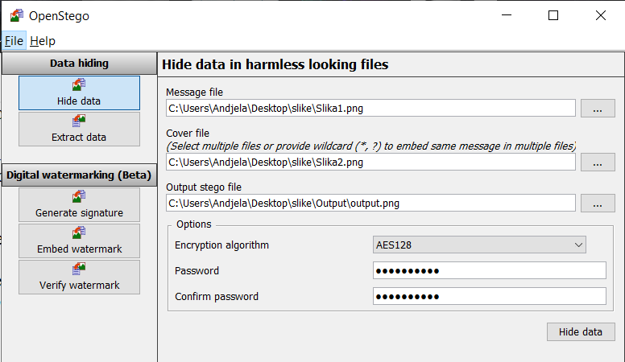
OpenStego

Slide 14
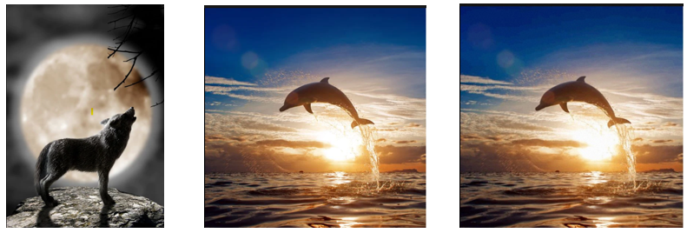
OpenStego

Slide 15
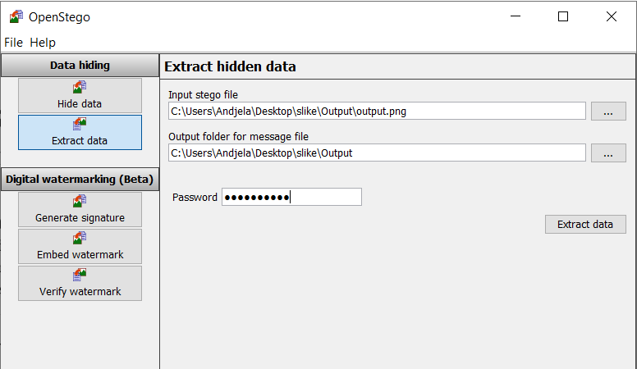
OpenStego

Slide 16
Steganografija slike
Anđela Kričak 1498

